Slide 1
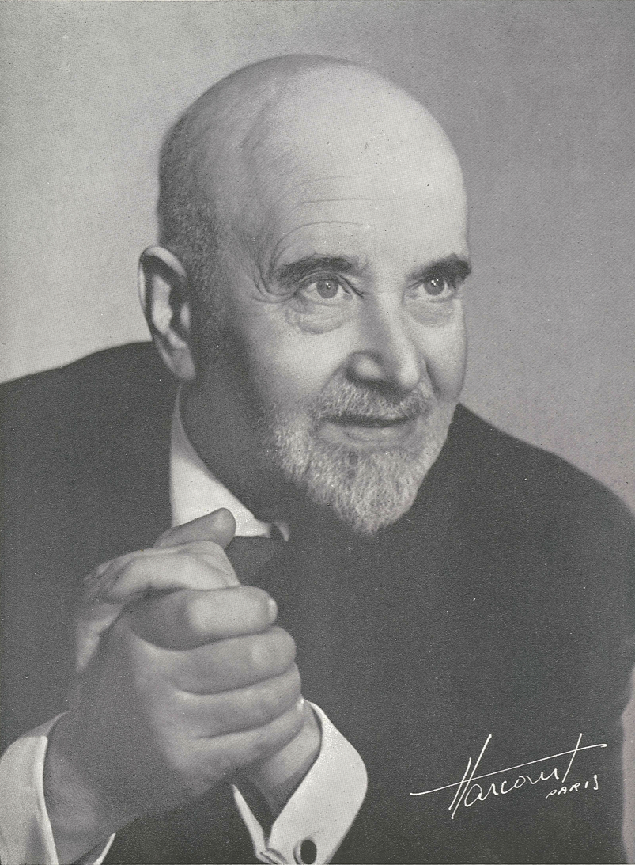
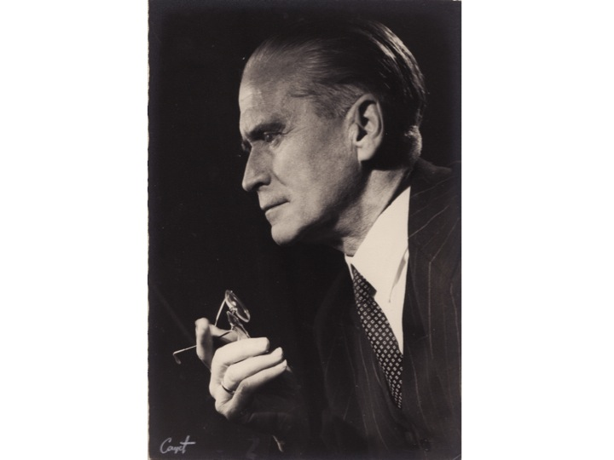
Henri Lévy-Bruhl et Fernand De Visscher, une amitié franco-belge
Jean-François Gerkens
(Université de Liège)

Slide 2
H. Lévy-Bruhl
18 décembre 1884
2 mai 1964
F. De Visscher
14 octobre 1885
15 décembre 1964

Slide 3
Un très cordial désaccord !
Fernand De Visscher, C.R. Henri Lévy-Bruhl, La denegatio actionis sous la procédure formulaire, (…).
« On ne saurait trop donner raison à l’auteur lorsqu’il attire l’attention sur l’exagération manifeste qu’il y a à attribuer au préteur l’ensemble des progrès réalisés par le droit classique. C’est in iudicio, c’est devant le juge chargé de statuer, aidé et éclairé par les Prudents, que se sont élaborées un très grand nombre de règles juridiques d’importance capitale. Cette idée est féconde et de nature à rectifier notre jugement sur le développement de bien des institutions ».

Slide 4
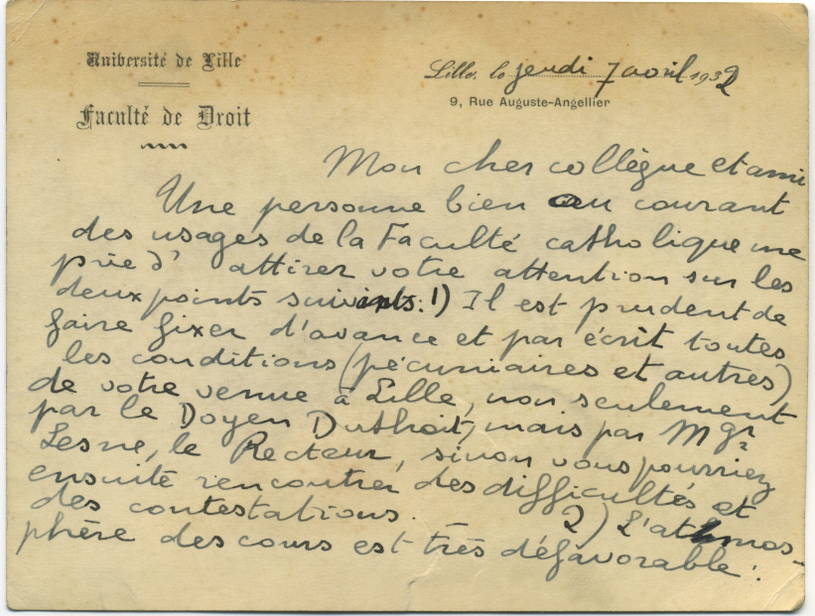
Raymond Monier

Slide 5
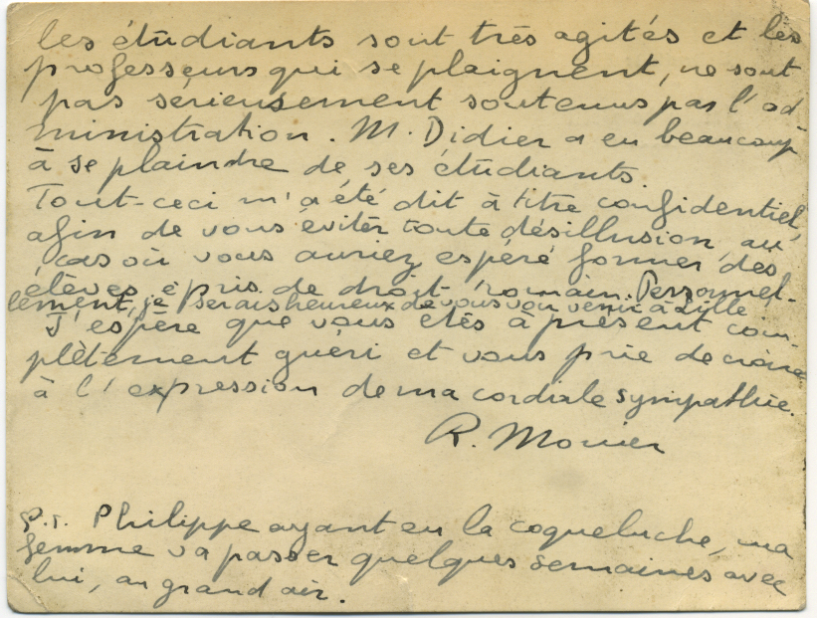
Raymond Monier

Slide 6
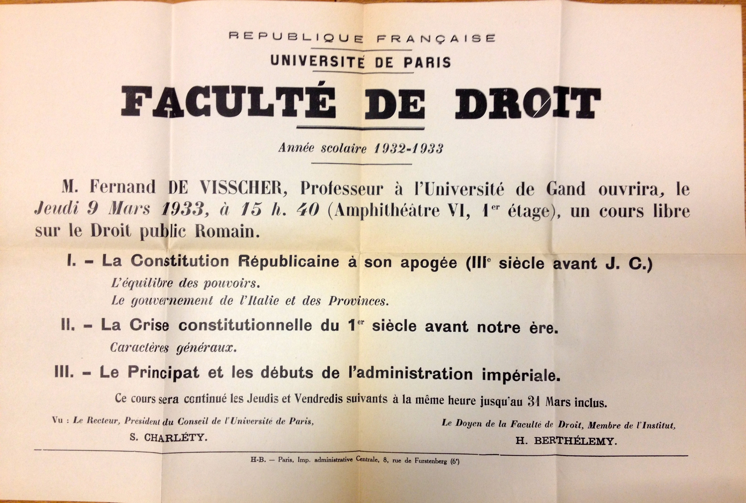

Slide 7
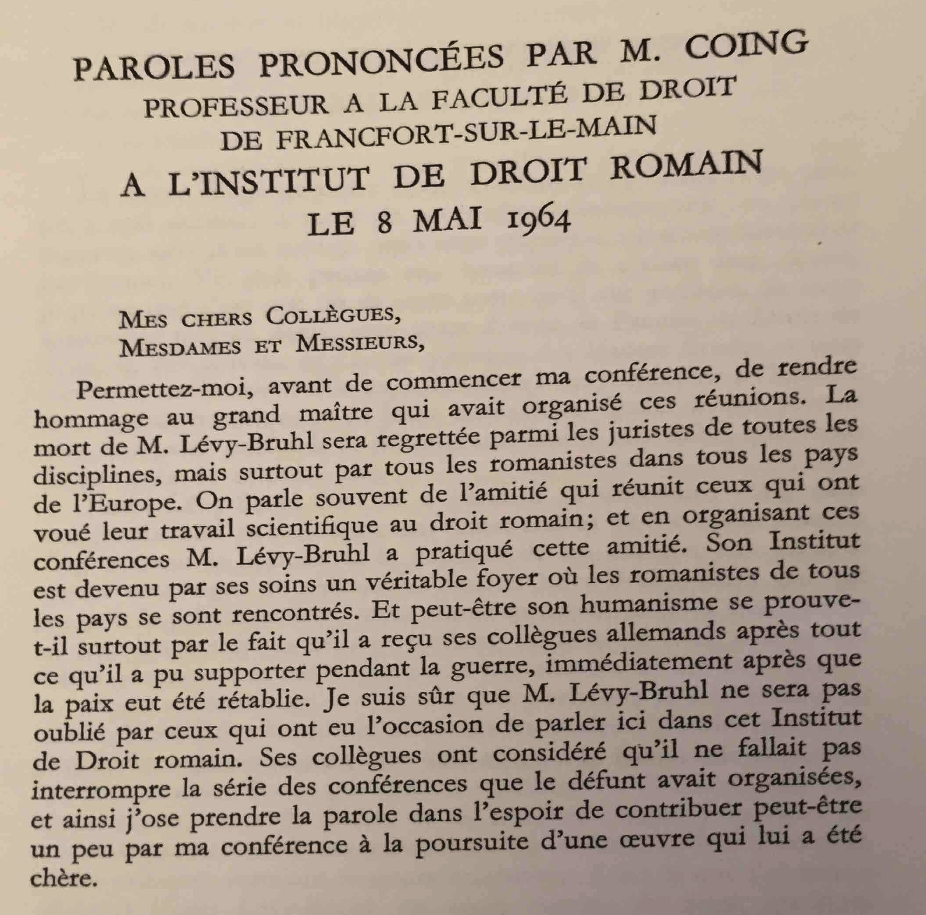

Slide 8
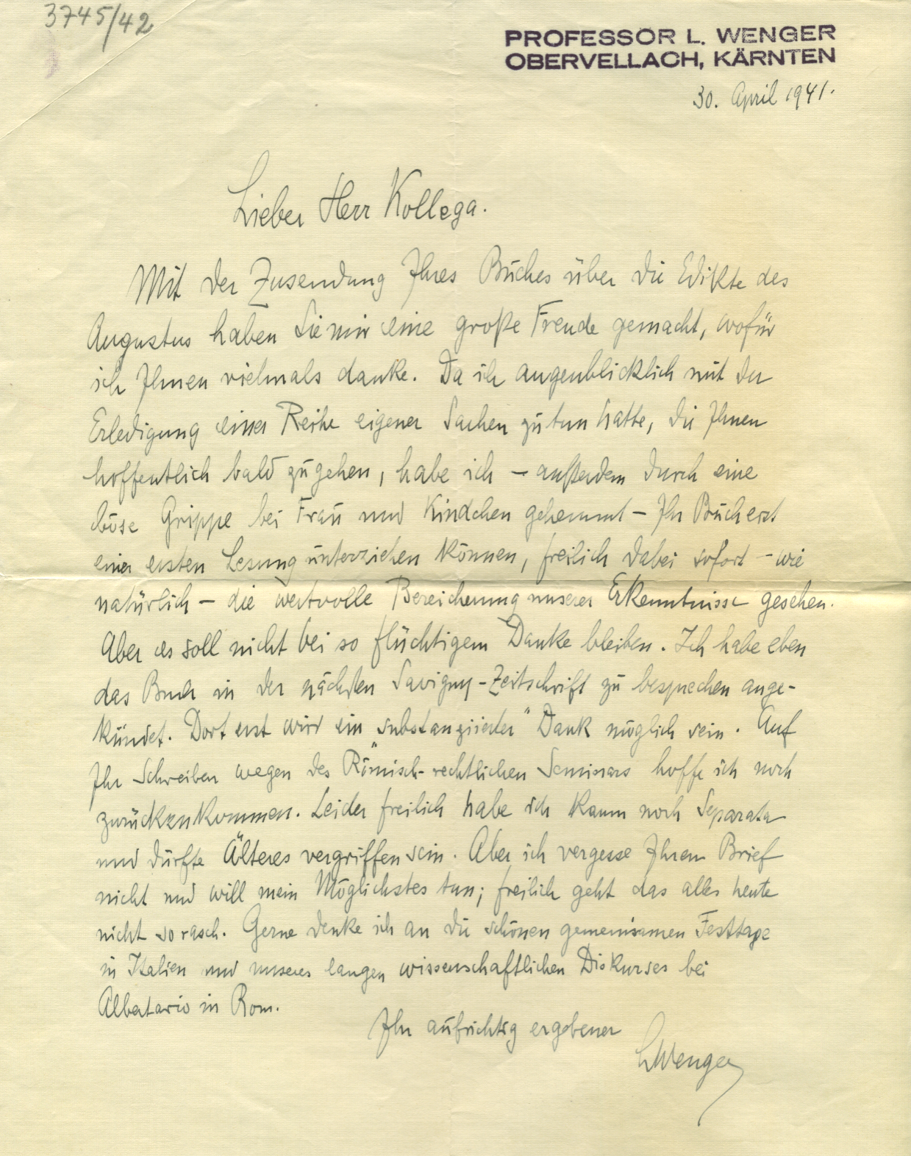

Slide 9
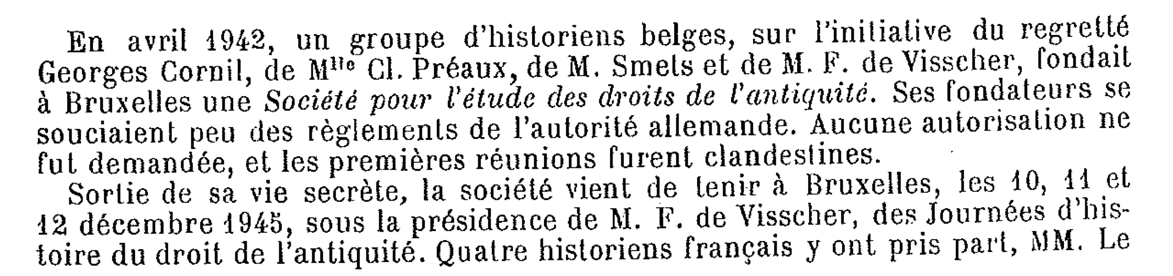
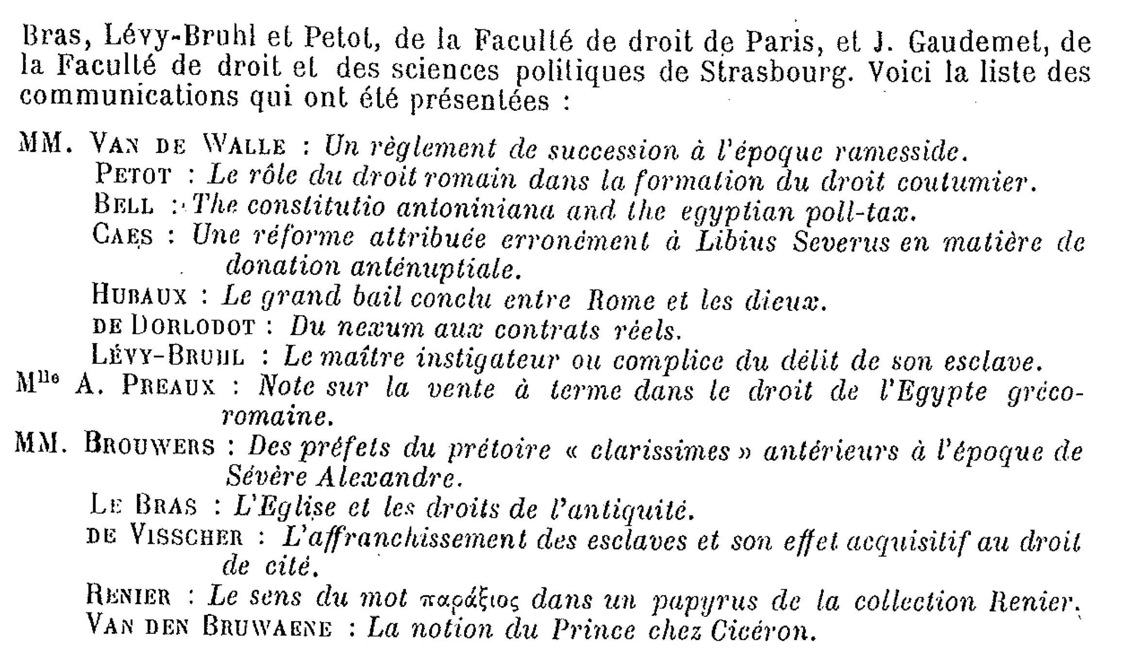
RHD 1945, pp. 304-305

Slide 10
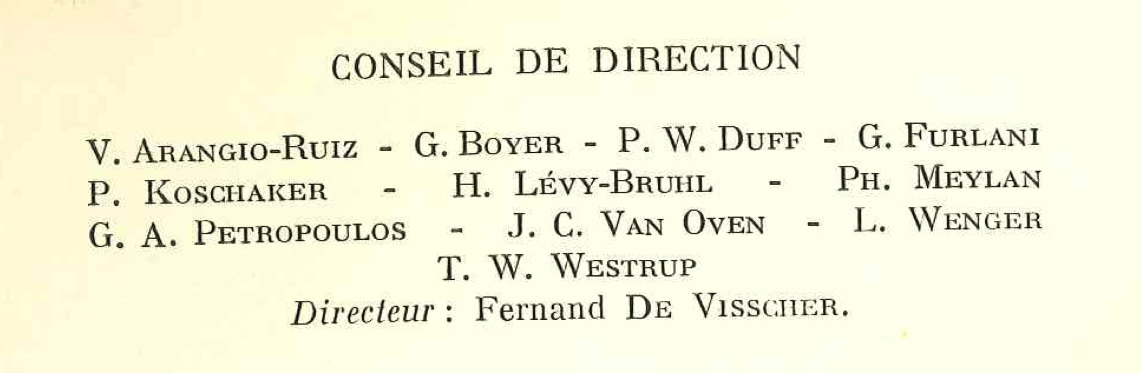
Revue Internationale de Droits de l’Antiquité 1 (1948)

Slide 11
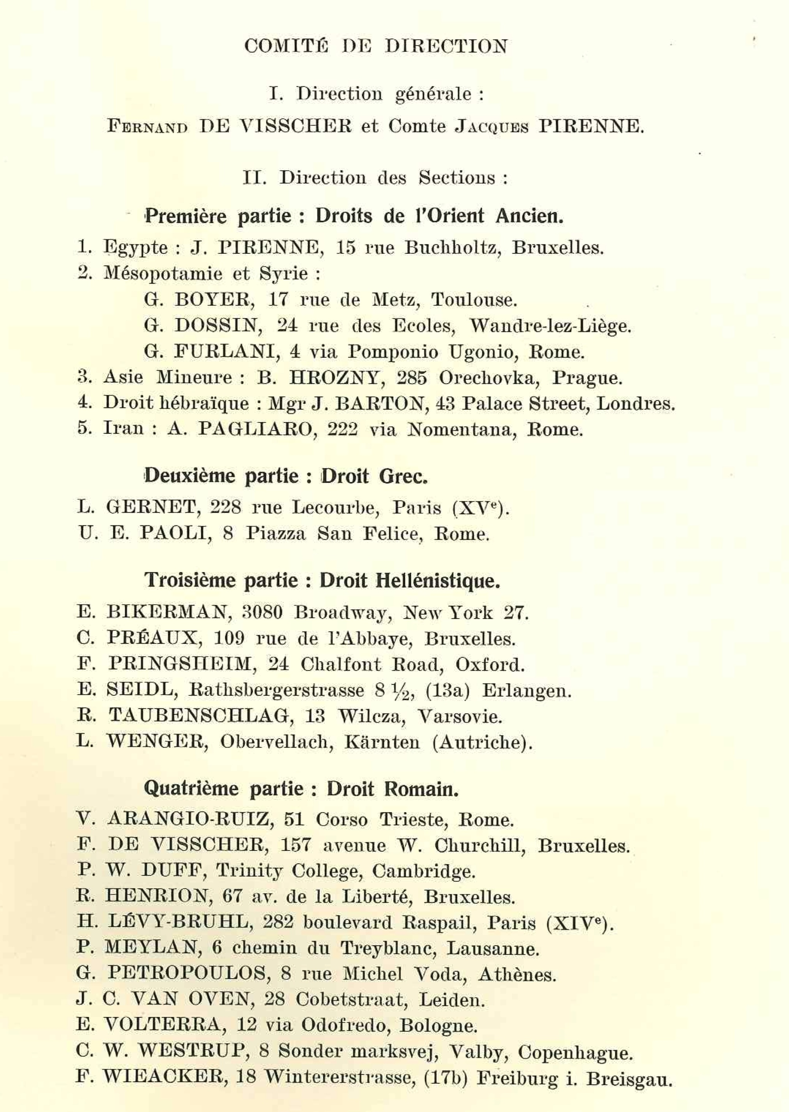
Revue Internationale des Droits de l’Antiquité 1 (1952)

Slide 12
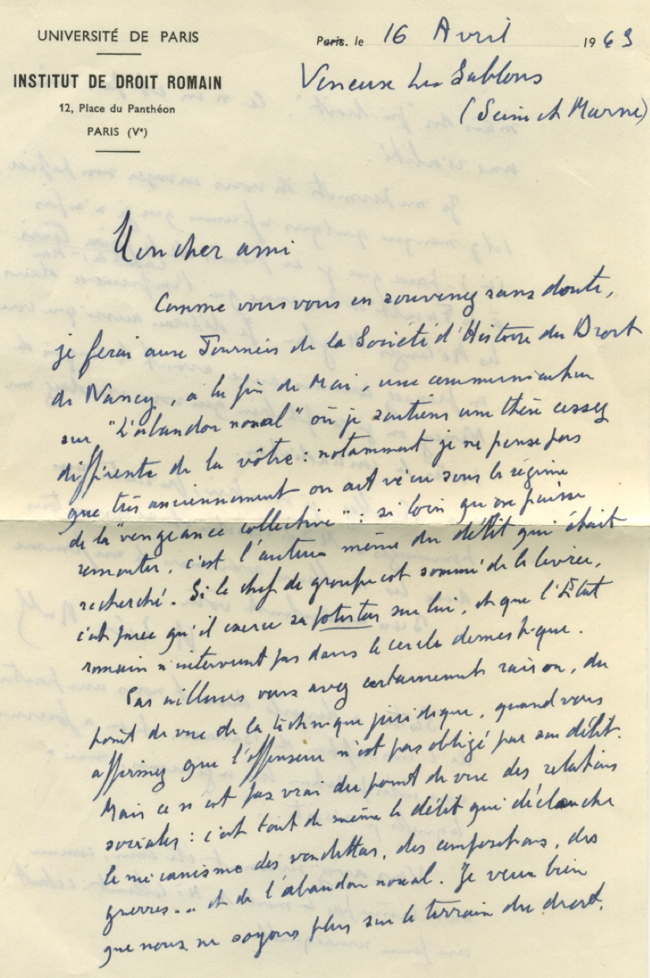

Slide 13
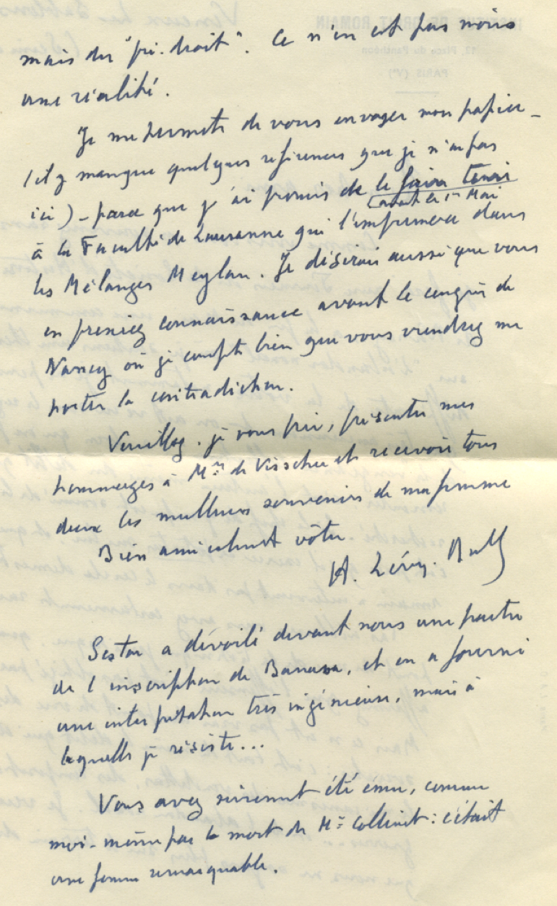

Slide 14
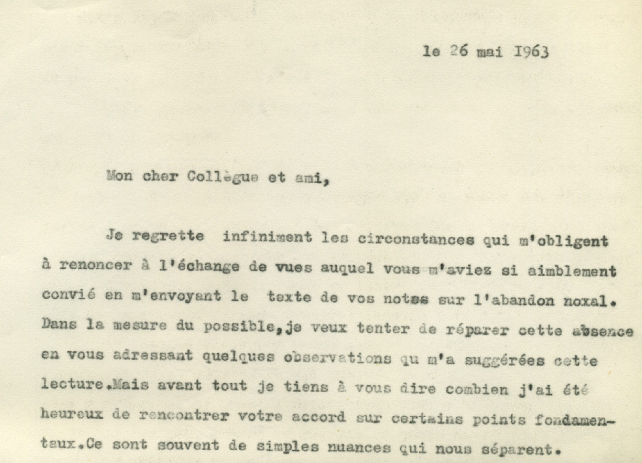

Slide 15
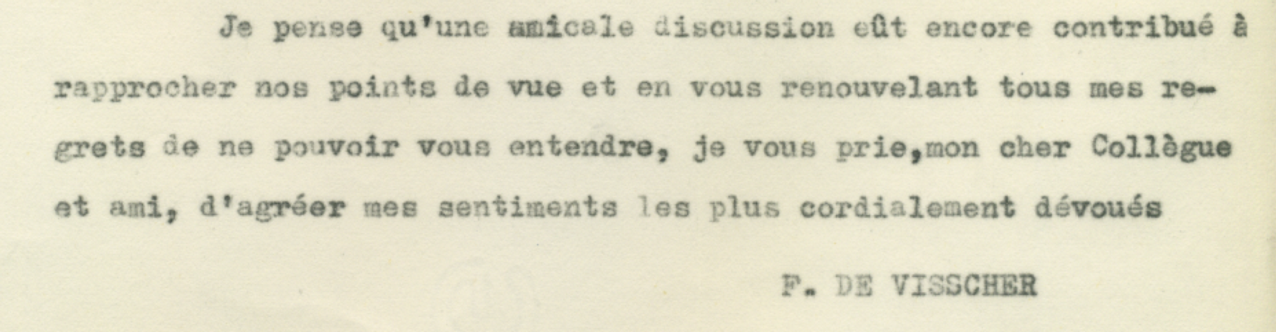

Slide 16
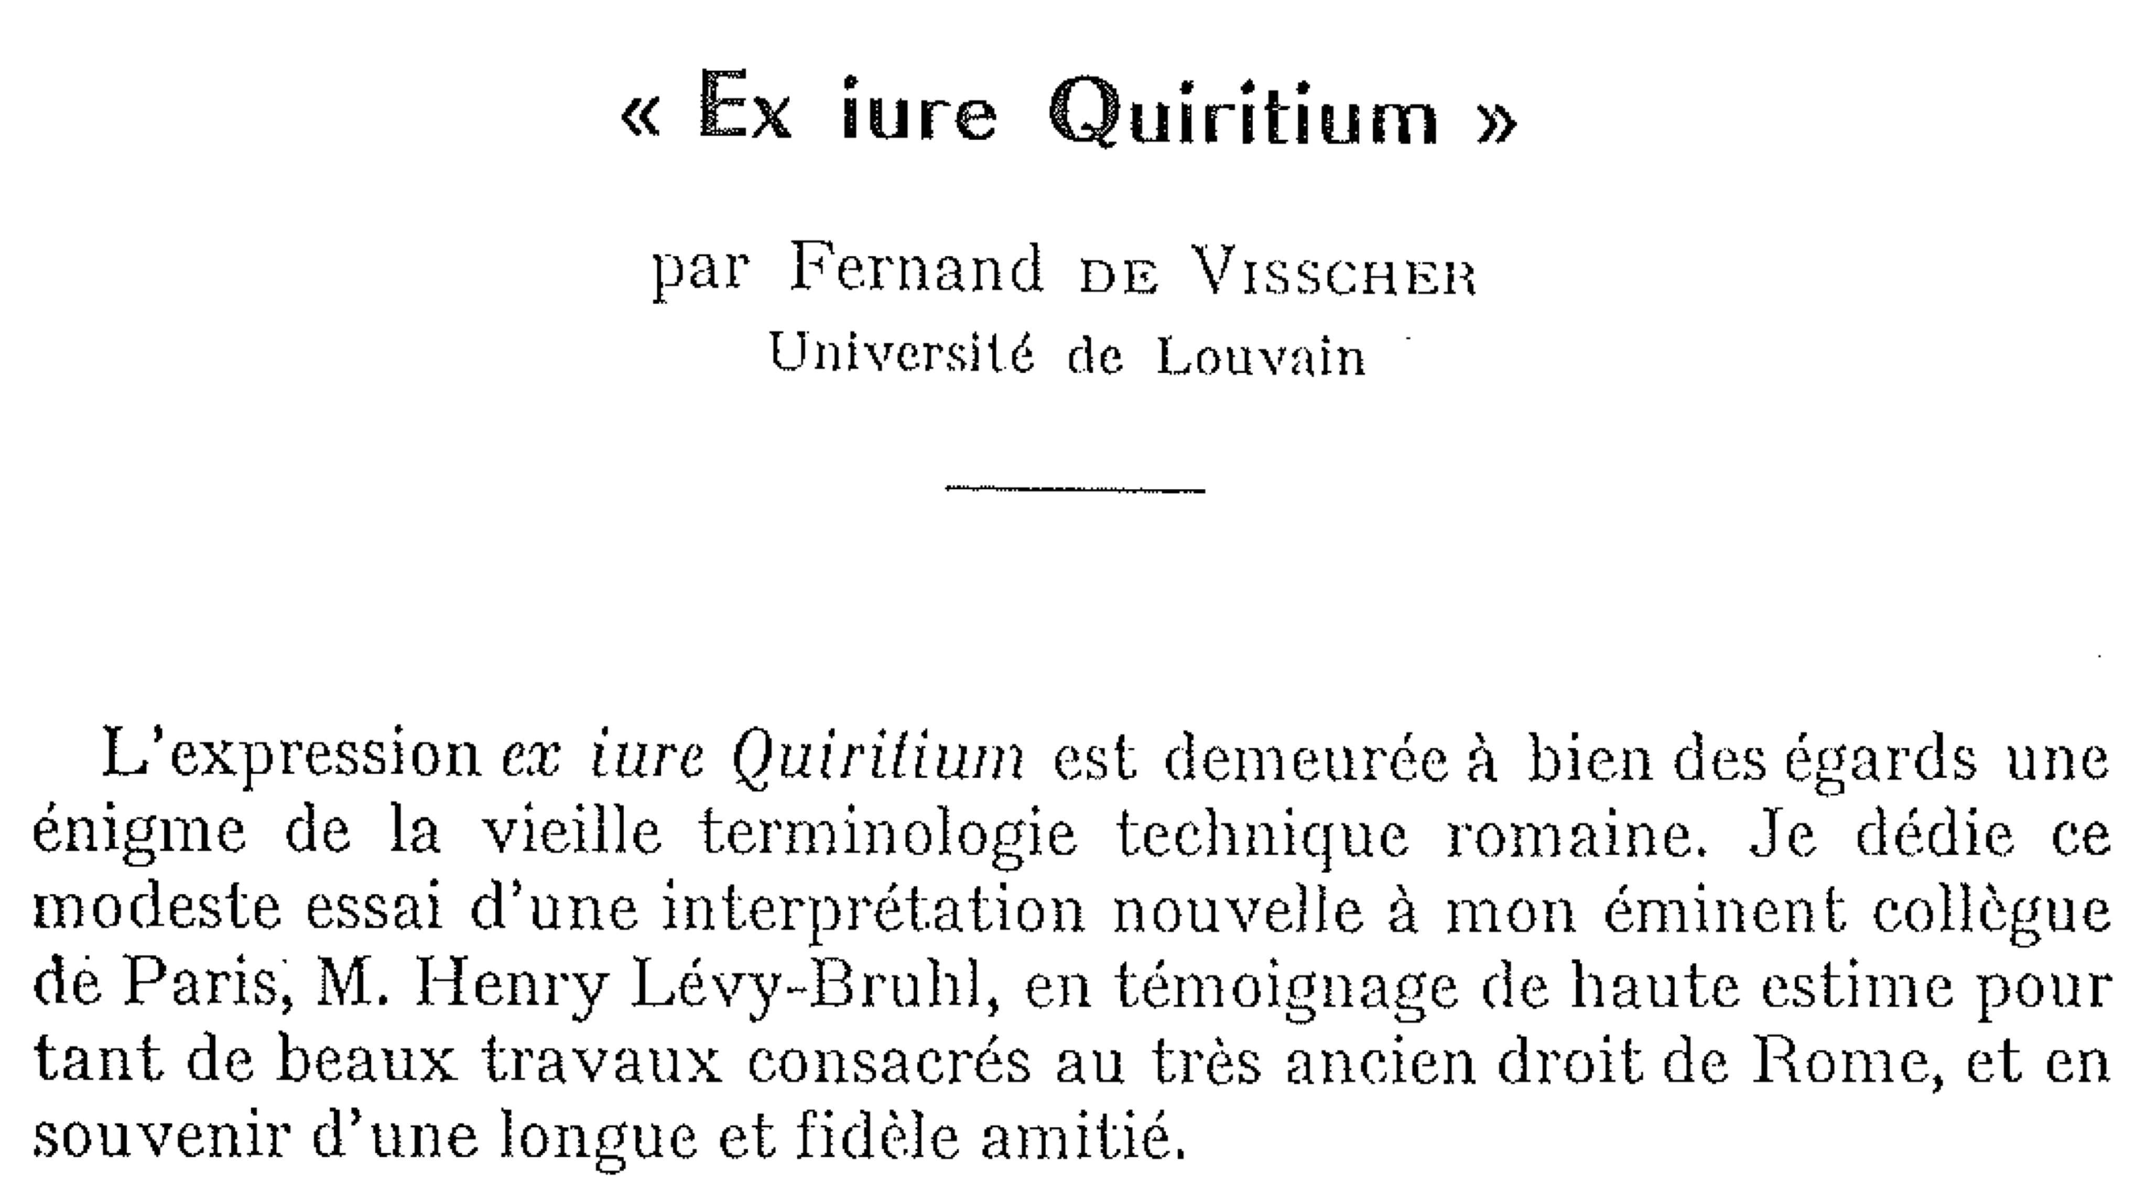
Mélanges Lévy-Bruhl

Slide 17
Discours de H. Lévy-Bruhl
« (…) Me sera-t-il permis, pour terminer, de dire quelques mots de l’homme que vous êtes ? Ne pas donner les raisons de l’estime que nous vous portons serait tracer de vous une image par trop incomplète, et omettre dans mon bouquet la fleur la plus parfumée. Votre simplicité, votre bonne grâce souriante, la modestie qui, chez vous, se mêle à la distinction de l’esprit et du cœur, ces qualités qui ne se rencontrent pas toujours chez un homme de votre valeur vous ont acquis les sympathies de tous (…) Pour nous, romanistes français, vous avez un titre de plus à notre affection. Par mille liens vous êtes attaché à notre pays, au point qu’il nous paraît indécent et presque scandaleux d’employer le mot d’étranger en parlant de vous.

Slide 18
Discours de H. Lévy-Bruhl
« (…) Vous écrivez dans nos revues, vous professez dans nos établissements d’enseignement supérieur ; vous appartenez même à l’Université de Paris par le titre de docteur qu’elle vous a décerné l’an dernier. Mais ce qui me touche le plus, ce sont les rapports personnels que vous entretenez avec vos collègues français. Je ne veux pas parler des vivants, mais je crois qu’il manquerait quelque chose à cette fête si je ne mentionnais pas ici deux romanistes dont vous avez été jusqu’à la mort, je dirai même au-delà du tombeau, le plus fidèle, le plus dévoué des amis. C’est par l’évocation de Paul Collinet et de Pierre Noailles que je veux terminer cette courte allocution où j’ai essayé gauchement, mais d’un cœur sincère, de vous dire quelques unes des raisons pour lesquelles nous sommes venus vous apporter l’hommage de notre affectueuse admiration. »

Slide 19
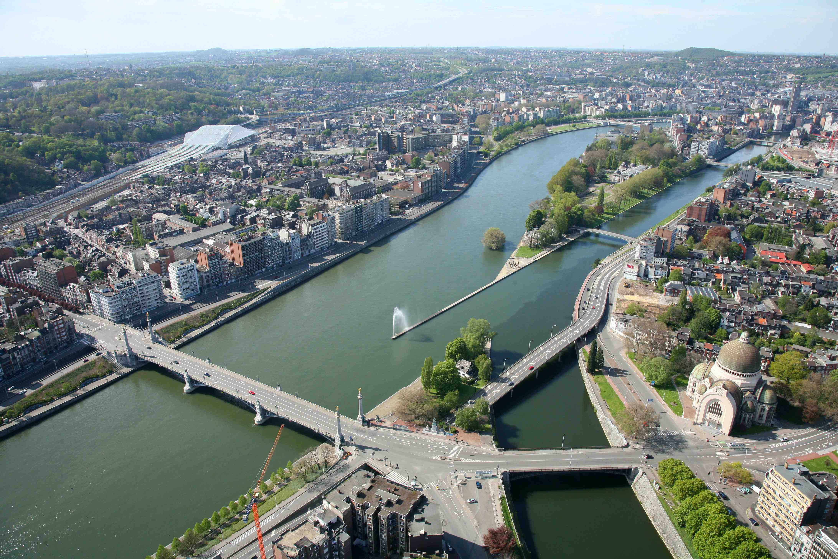
Lüttich
Merci pour votre attention!
Liège

